Slide 1
알레르기 피부검사 (Allergic Skin test)
충북대학교병원
알레르기내과
강민규

Slide 2

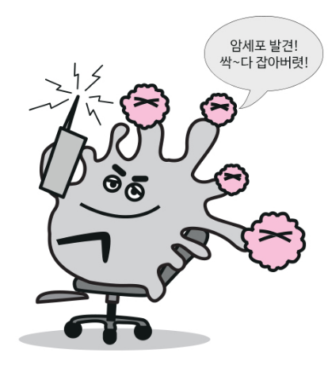
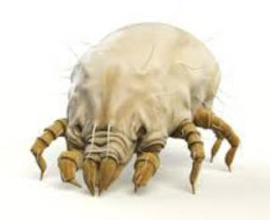
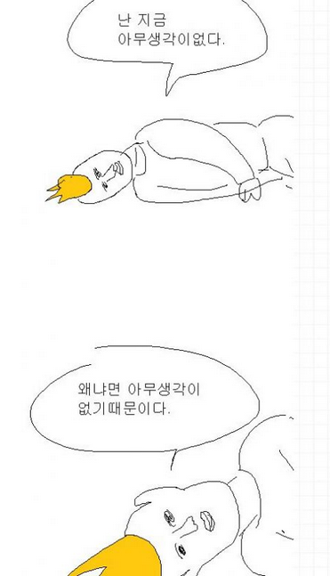





1. 알레르기의 개념
1.1 알레르기(allergy)란?
정상적인 면역반응

Slide 3
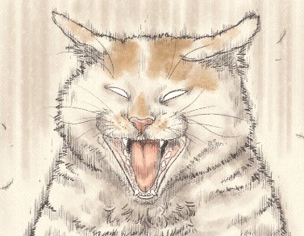

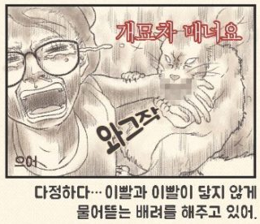
1. 알레르기의 개념
1.1 알레르기(allergy)란?
정상적인 면역반응
알레르기반응(과민반응)
http://ppss.kr/archives/84836

Slide 4
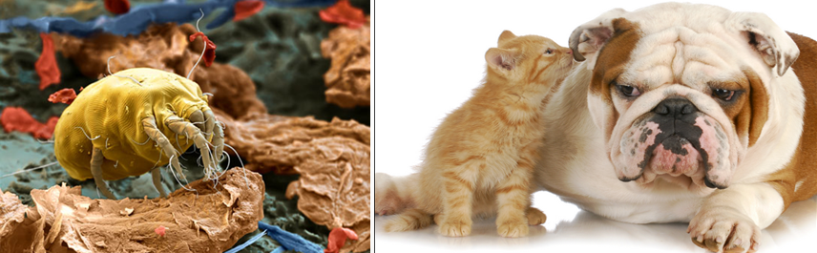
1. 알레르기의 개념
1.2 알레르기 원인물질
알레르겐(allergen)
대부분 사람에게는 아무런 반응을 일으키지 않지만,
일부 사람에게서 과도한 면역반응을 일으키는 물질
집먼지진드기
동물털

Slide 5


1. 알레르기의 개념
1.2 알레르기 원인물질
알레르겐(allergen)
대부분 사람에게는 아무런 반응을 일으키지 않지만,
일부 사람에게서 과도한 면역반응을 일으키는 물질
꽃가루
식품

Slide 6


1. 알레르기의 개념
1.3 알레르기 면역반응
알러젠

Slide 7

1. 알레르기의 개념
1.3 알레르기 면역반응
Receptor
for
Any IgE
알러젠
IgE-
수용체
비만
세포

Slide 8

1. 알레르기의 개념
1.3 알레르기 면역반응
알러젠-특이
알러젠
IgE (항체)

Slide 9
1. 알레르기의 개념
1.3 알레르기 면역반응
Receptor
for
Any IgE
알러젠
IgE-
수용체
비만
세포

Slide 10

1. 알레르기의 개념
1.3 알레르기 면역반응
Receptor
for
Any IgE
알러젠
IgE-
수용체
비만
세포

Slide 11
1. 알레르기의 개념
1.4 아토피의 정의
아토피(atopy)
흔한 환경항원에 대해 과도하게 IgE 항체를 만드는 유전적 체질
IgE
Receptor
for
Any IgE
알러젠
IgE-
수용체
비만
세포

Slide 12
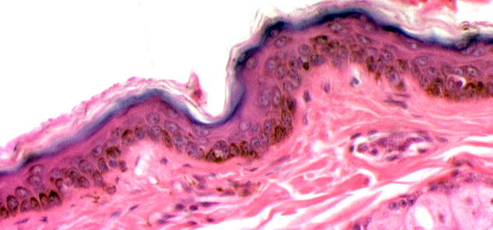

1. 알레르기의 개념
1.5 알레르기 증상
비만세포

Slide 13

1. 알레르기의 개념
1.5 알레르기 증상
Immediate release
Granule contents:
Histamine, TNF-α,
Proteases, Heparin
비만세포
Over minutes
Lipid mediators:
Prostaglandins
Leukotrienes

Slide 14
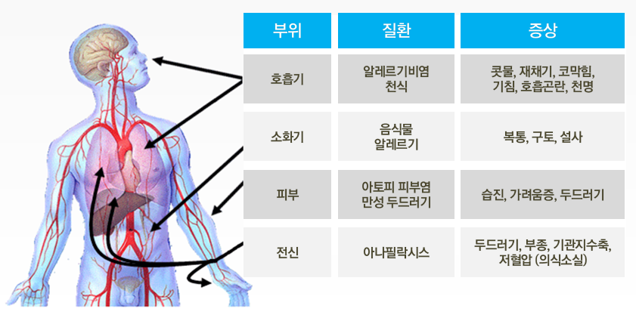
1. 알레르기의 개념
1.6 알레르기 질환

Slide 15
Atopy vs. Allergy
아토피 (Atopy)
흔한 환경 항원에 대해 과도하게 IgE 항체를 생성하는 유전적 체질 (allergic susceptability)
≠ 아토피 피부염 (atopic dermatitis)
알레르기 (Allergy)
보통 사람에게는 영향이 없는 특정 항원(알레르겐)에 대해 과민반응을 나타내어 인체에 해를 주는 반응
Notes:
Atopy, atopic trait – 유전적 susceptability
Allergy – disease itself
Allergen – any substance therein capable of stimulating production of IgE in a genetically disposed individual
Antigen, antigenic, antigenicity <-> allergen, allergenic, allergenicity
한 allergen은 여러 allergenic epitope를 가지고 있음. 대부분의 allergen은 MHC class II dependent machinary에 의해서 작용하는 protein component지만, 최근에는 glycoprotein의 glycan에 대한 IgE가 생성된다는 보고가 있기 때문에 반드시 protein 성분은 아님
Cross-reacting carbohydrate determinants (CCDs)
집먼지진드기의 주요 allergen인 Der p 2는 TLR4의 co-receptor인 MD-2와 구조적/기능적으로 유사함. Mouse에게 Der p 2를 nasal challenge하면 airway epithelial cell에 있는 TLR4를 자극해서 Th2 immune respons를 야기함. 보통 사람의 경우 airway에서 MD-2 expressio이 적기 때문에 보통은 allergic reactio이 유발되지 않음
주요 allergen (HDM, cockroach, fungal, and grass, weed polle은 protease activit를 보이는데, 이들 중 일부는 innate lymphoid cell에 있는 protease-activated receptor를 cleavage 및 activation 시킴.
많은 allergen들은 plant, animal source로부터 만들어지고 보통 respiratory system을 통해서 작용함. 보통 pathogenic bacteria, fungi의 protein들은 보통 route를 통해서 들어가는 경우는 tolerogenic함.

Slide 16
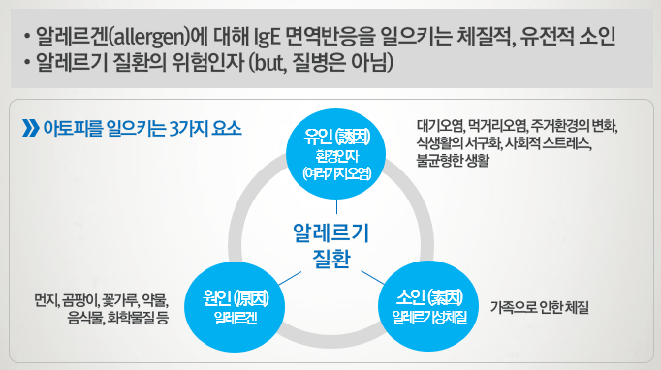
아토피의 개념

Slide 17
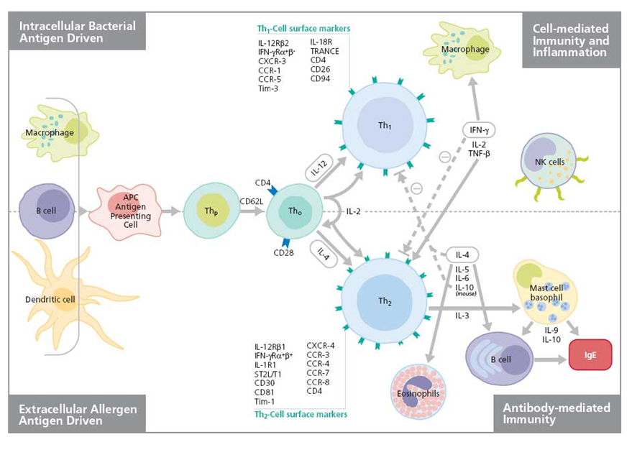
Central dogma, Th2-dominance

Slide 18
2. 알레르기 피부검사: 즉시형

Slide 19
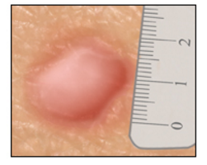
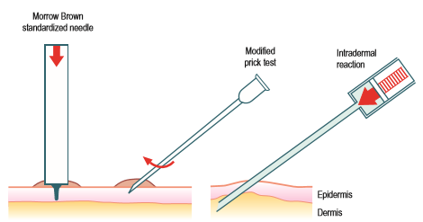
2. 알레르기 피부검사: 즉시형
2.1 피부반응 검사 종류
피부반응검사
피부단자검사
(skin prick test)
피내검사
(intradermal test)
 | 특이 IgE 검사
생체내 시험 | 실험실 검사
알레르기 항원 검출 | 알러젠 특이-IgE
피내검사 (intradermal test) 첩포검사 (patch test) | MAST RAST CAP

Slide 20
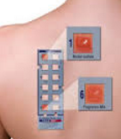
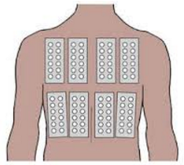
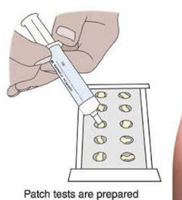
2. 알레르기 피부검사: 즉시형
2.1 피부반응 검사 종류
피부반응검사
피부단자검사
(skin prick test)
피내검사
(intradermal test)
첩포검사
(patch test
 | 특이 IgE 검사
생체내 시험 | 실험실 검사
알레르기 항원 검출 | 알러젠 특이-IgE
피내검사 (intradermal test) 첩포검사 (patch test) | MAST RAST CAP

Slide 21
2. 알레르기 피부검사: 즉시형
2.2 즉시형 피부검사 비교
 | 피부단자시험 | 피내시험
단순성 | +++ | +
소요시간 | ++++ | ++
안전성 | ++++ | ++
위양성 | 드뭄 | 가능
특이도(specificity) | ++++ | +++
위음성 | 가능 | 드뭄
예민도(sensitivity) | +++ | ++++

Slide 22
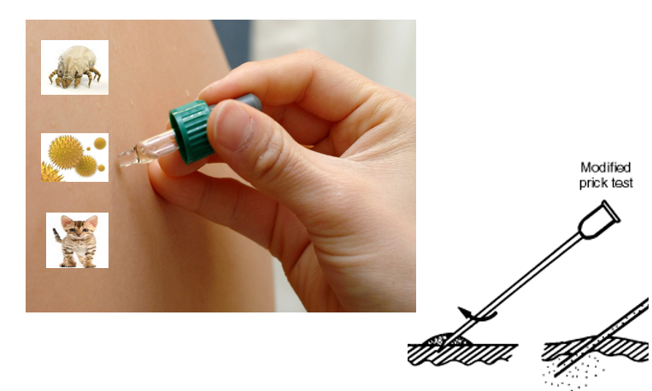
2. 알레르기 피부검사: 즉시형
2.3 피부단자시험 방법

Slide 23
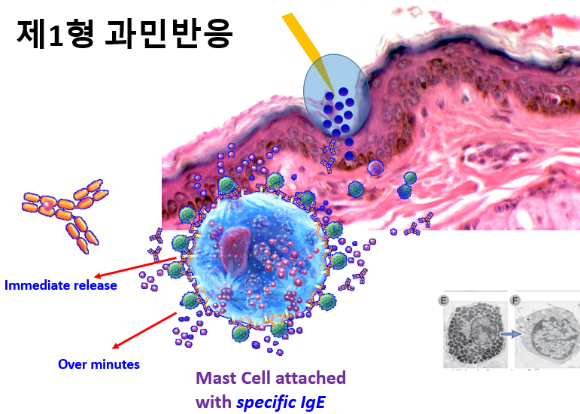
2. 알레르기 피부검사: 즉시형
2.4 피부단자시험의 원리

Slide 24
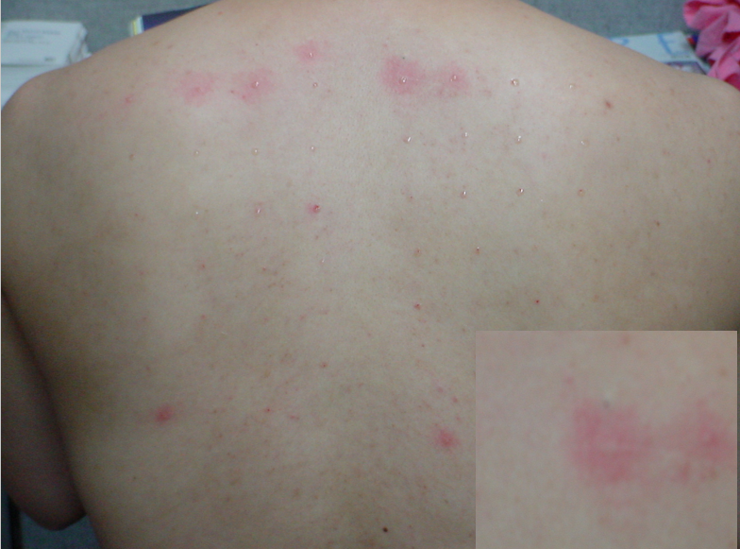
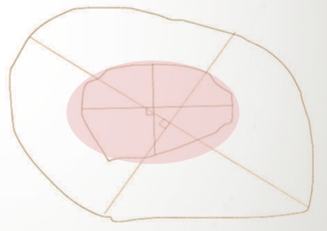
2. 알레르기 피부검사: 즉시형
2.5 피부단자시험 측정방법
측정방법
팽진과 발적의 크기(장견과 단경)를 mm 단위로 측정
직각을 이룬 장경과 단경을 측정하여 평균값을 계산

Slide 25
2. 알레르기 피부검사: 즉시형
2.6 피부반응 검사의 해석
양성 판단 기준
팽진(wheal) ≥ 3mm, 발적(flare) ≥ 10mm
Allergen/Histamine wheal ration (AH ratio) ≥
등급 | 단자시험
 | 팽진(wheal) | 발적(flare)
음성 | 0 | 0
1+ | A/H <1 | < 21mm
2+ | A/H < 1 | ≥ 21mm
3+ | 1 ≤ A/H < 2 | ≥ 21mm
4+ | 2 ≤ A/H <3 | ≥ 21mm
5+ | 3 ≤ A/H < 4 | > 21mm

Slide 26
2. 알레르기 피부검사: 즉시형
2.7 주요 흡입 알레르겐
알레르겐 그룹 | 흡입 알레르겐 | 유행시기
집먼지진드기 | D. farina, D. pteronyssinus | 일년 내내
곰팡이 | Alternaria, Cladosporium, Candida, Aspergillus fumigatus | 계절성/일년 내내
동물 | Cat epithelium, Dog epithelium, | 일년 내내
곤충 | Cockroach | 계절성/년 내내
나무 | Birch (자작나무), oak (참나무), Alder (오리나무) | 봄
목초 | 잔디 | 여름
잡초 | 쑥풀, 돼지풀, 환삼덩굴 | 가을

Slide 27
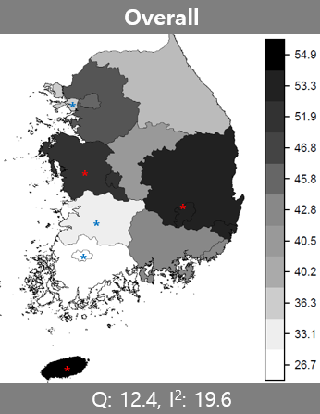
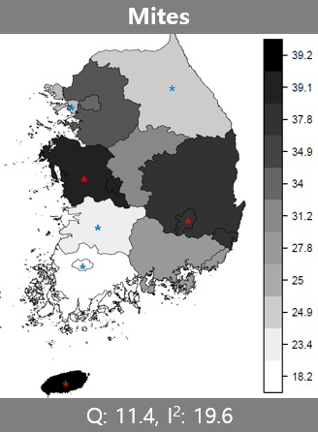
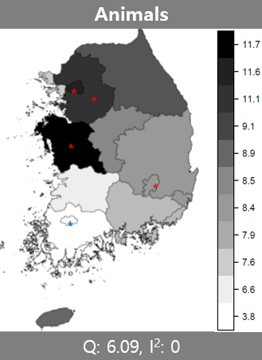
2. 알레르기 피부검사: 즉시형
2.8 지역별 알레르기항원 감작률

Slide 28
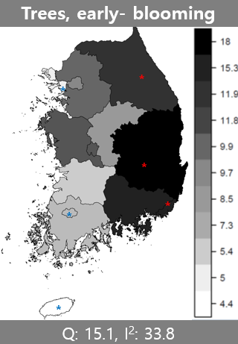
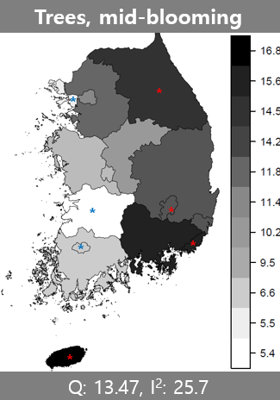
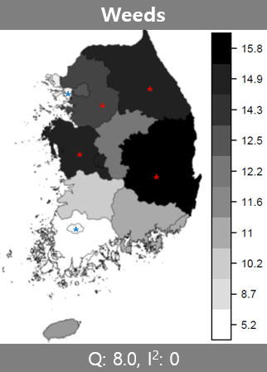
2. 알레르기 피부검사: 즉시형
2.8 지역별 알레르기항원 감작률

Slide 29
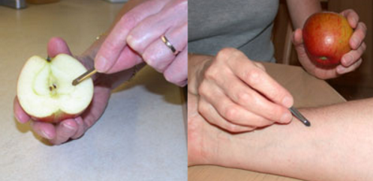
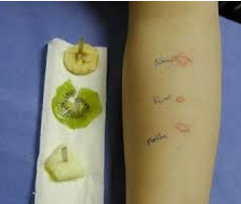
2. 알레르기 피부검사: 즉시형
2.9 음식물항원 검사(Prick to Prick test)

Slide 30
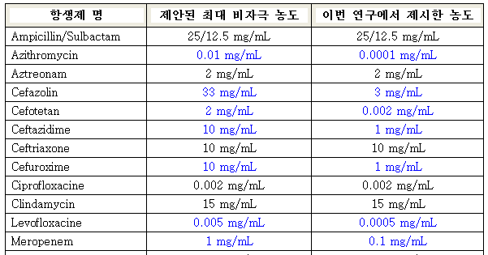
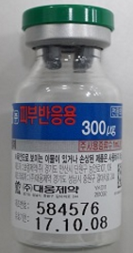
2. 알레르기 피부검사: 즉시형
2.10 약물피부반응검사
급성 알레르기 유발약제
항생제(penicillin, amoxicillin, 세파, 기타)
조영제
기타 (H2-blocker 등)
항생제 피부반응시험 지침 – 대한천식알레르기학회 약물알레르기 workgroup

Slide 31
2. 알레르기 피부검사: 즉시형
2. 11 피부반응검사 결과 해석
일반인의 15~50% 에서 양성
- 향후 알레르기 질환 발생의 위험인자
피부단자시험 양성 -> 알레르겐 IgE 감작
증상이 없는 환자에서도 양성
위양성
- 피부묘기증 (Dermographism)
- 검사액의 불순물
- 강양성의 인접항원
위음성
- 역가가 떨어진 항원액 사용
- 항히스타민제 복용

Slide 32
2. 알레르기 피부검사
2.12 피부단자검사를 하기 어려운 경우
 | 피부단자시험 | 혈청검사
피부묘기증 | 검사 불가능 | 검사 가능
약물 복용 | 영향 | 영향 X
약물 중단 | 필요 | 불필요
음식물항원 | ++ | +++
표준화 |  | +++/숫자

Slide 33
2. 알레르기 피부검사: 즉시형
2.13 피부반응검사 결과에 영향을 미치는 약제
 | 피부단자시험
1세대 항히스타민 | pheniramine(3일), hydroxyzine (5일)
2-3세대 항히스타민 | Cetirizine (3일), fexofenadine (2일), azelastine (2일, 비액포함)
항우울증 | Imipramine (10일), despramine (2일)
스테로이드 | 경구(Pd 30mg/day * 1 weeks – 0일), 흡입용(?), 연고(3주 이상-3주 이상)
기타 | Theophylline (X), montelukast (X), H2-blocker (1일)
Notes:
ACEi와 b-blocker는 알레르기피부반응을 증폭시킴

Slide 34
3. 알레르기 피부검사: 지연형

Slide 35
3. 알레르기 피부검사: 지연형
3.1 지연형 피부반응검사
첩포검사
(patch test)
Notes:
ACEi와 b-blocker는 알레르기피부반응을 증폭시킴

Slide 36
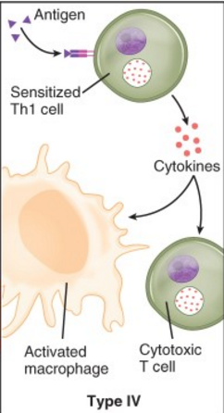
3. 알레르기 피부검사: 지연형
3.1 지연형 피부반응검사
첩포검사
(patch test)
48~72hr
incubation
Notes:
ACEi와 b-blocker는 알레르기피부반응을 증폭시킴

Slide 37
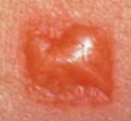
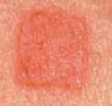
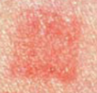
3. 알레르기 피부검사: 지연형
3.1 지연형 피부반응검사
Extreme
positive
Strong
positive
Weak
positive
첩포검사
(patch test)
48~72hr
incubation
24hr 후
Notes:
ACEi와 b-blocker는 알레르기피부반응을 증폭시킴

Slide 38
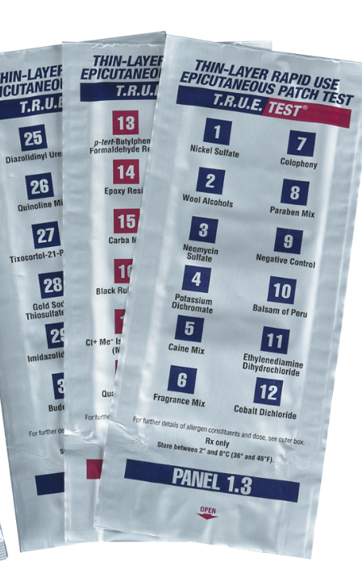
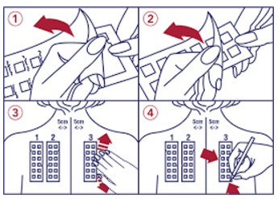
3. 알레르기 피부검사: 지연형
3.2 첩포검사 방법
TRUE patch test
Notes:
ACEi와 b-blocker는 알레르기피부반응을 증폭시킴

Slide 39
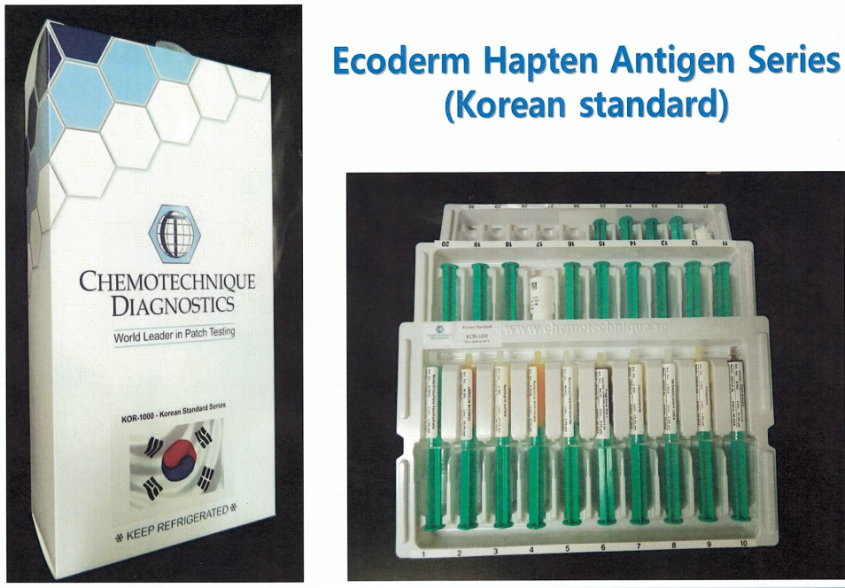
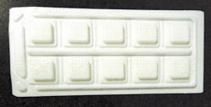
3. 알레르기 피부검사: 지연형
3.2 첩포검사 방법
Patch test
chamber
Ecoderm 합텐항원
Notes:
ACEi와 b-blocker는 알레르기피부반응을 증폭시킴

Slide 40
3. 알레르기 피부검사: 지연형
3. 첩포검사 결과 해석
병력청취(병력, 나이/성별/직업/취미/노출력)가 가장 중요
병력청취 후 접촉성이 의심되는 경우 시행
환자의 병력에 맞춰 검사결과를 해석해야 함
검사방법 표준화가 충분히 되어 있지 않음
위음성이 나올 수 있음. 특이도 높지 않음.
Notes:
ACEi와 b-blocker는 알레르기피부반응을 증폭시킴

Slide 41
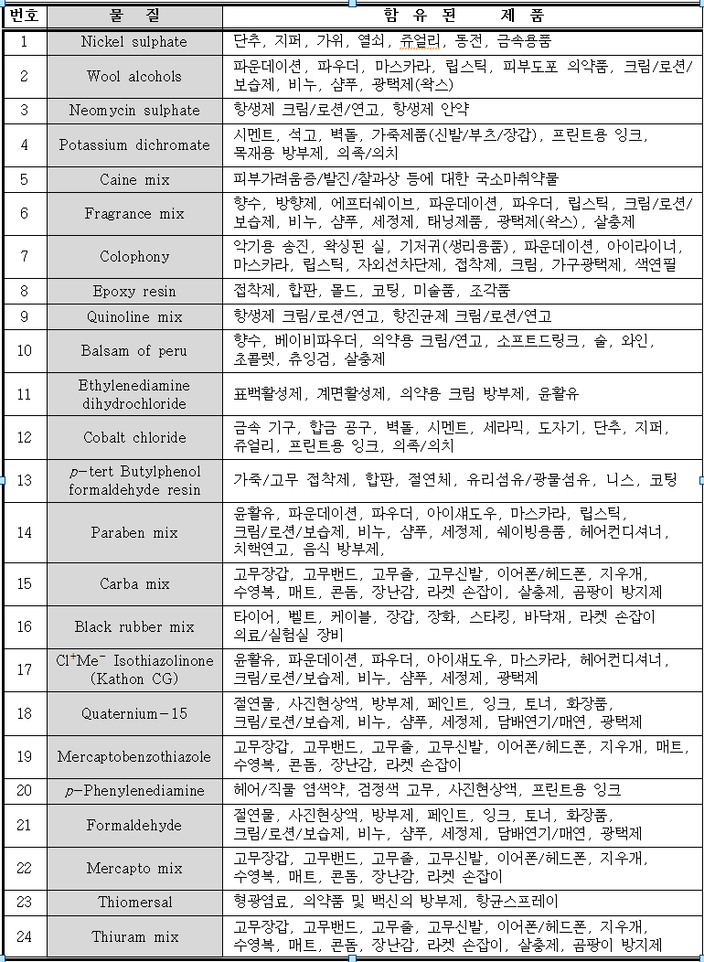
3. 알레르기 피부검사: 지연형
3.3 첩포검사 결과 해석
Notes:
ACEi와 b-blocker는 알레르기피부반응을 증폭시킴

Slide 42
Q&A

